Slide 1

CHỦ ĐỀ 32: KHÁT VỌNG DÂNG HIẾN
Mùa xuân nho nhỏ
_Thanh Hải_
Notes:
Các em thân mến, trong bài thơ “Một con chim, một khúc ca” Tố Hữu viết: “Nếu là con chim, chiếc lá/ Con chim phải biết hót/ Chiếc lá phải xanh/ Lẽ nào vay mà không có trả/ Sống là cho đâu chỉ nhận riêng mình”. Những vần thơ đó đã gợi nhắc chúng ta đến một triết lý sống tốt đẹp: sự chia sẻ, yêu thương, sống có trước, có sau, ân tình ân nghĩa. Cũng luôn trăn trở về cách sống, lẽ sống, nhà thơ Thanh Hải đã viết “Mùa xuân nho nhỏ”. Bài thơ là tiếng lòng tha thiết yêu mến và gắn bó với đất nước, với cuộc đời; thể hiện ước nguyện chân thành của nhà thơ được cống hiến cho cuộc đời; góp một “mùa xuân nho nhỏ” của mình vào mùa xuân lớn của dân tộc. Vậy tiếng lòng tha thiết, nguyện ước chân thành ấy được thể hiện cụ thể như thế nào? Chúng ta cùng nhau tìm hiểu bài thơ nhé!

Slide 2

Mọc giữa dòng sông xanh
Một bông hoa tím biếc
Ơi con chim chiền chiện
Hót chi mà vang trời
Từng giọt long lanh rơi
Tôi đưa tay tôi hứng.
Mùa xuân người cầm súng
Lộc giắt đầy trên lưng
Mùa xuân người ra đồng
Lộc trải dài nương mạ
Tất cả như hối hả
Tất cả như xôn xao ...
Ðất nước bốn nghìn năm
Vất vả và gian lao
Ðất nước như vì sao
Cứ đi lên phía trước.
Mùa xuân nho nhỏ
  Ta làm con chim hót
  Ta làm một cành hoa
  Ta nhập vào hoà ca
  Một nốt trầm xao xuyến.
  Một mùa xuân nho nhỏ
  Lặng lẽ dâng cho đời
  Dù là tuổi hai mươi
  Dù là khi tóc bạc.
  Mùa xuân - ta xin hát
  Câu Nam ai, Nam bình
  Nước non ngàn dặm mình
  Nước non ngàn dặm tình
  Nhịp phách tiền đất Huế...
Thanh Hải

Slide 3
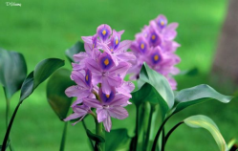
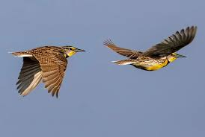
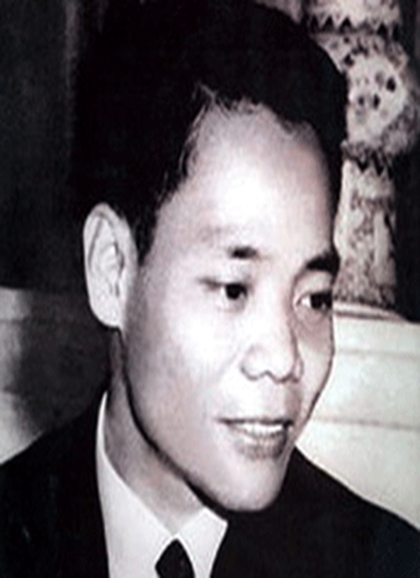
Mùa xuân nho nhỏ
Thanh Hải
I. Tìm hiểu chung
1. Tác giả
- Thanh Hải (1930 – 1980) tên thật là Phạm Bá Ngoãn, quê ở Phong Điền, Thừa Thiên Huế.
- Vừa là nhà thơ vừa là người chiến sĩ kiên trung
- Phong cách: Thơ ông chân chất, bình dị, đôn hậu và chân thành

Slide 4

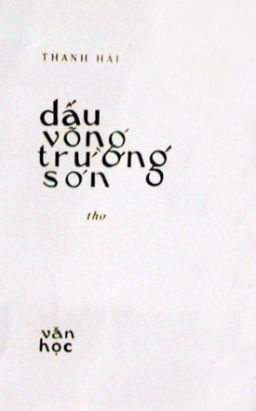
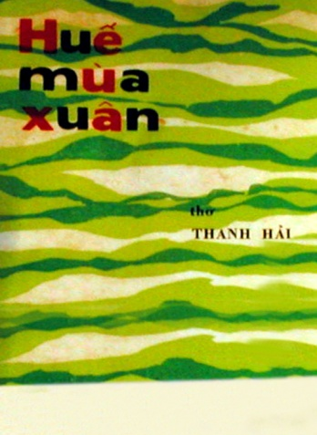
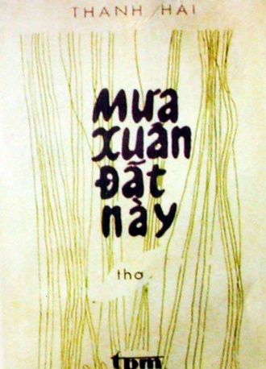
Tác phẩm chính
1977
1962
Tập 1: 1970
Tập 2: 1975
1982

Slide 5
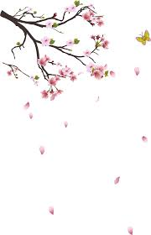
Mùa xuân nho nhỏ
Thanh Hải
2. Tác phẩm
a. Hoàn cảnh sáng tác:
Bài thơ ra đời tháng 11/1980
Đất nước đã thống nhất, đang xây dựng cuộc sống mới với muôn ngàn khó khăn thử thách.
Nhà thơ Thanh Hải bị bệnh nặng phải điều trị ở bệnh viện trung ương thành phố Huế, 1 tháng sau ông qua đời.
b. Thể thơ : 5 chữ -> Gần gũi với dân ca
Notes:
a. Hoàn cảnh sáng tác:
Bài thơ ra đời tháng 11/1980, lúc này, đất nước đã thống nhất, đang xây dựng cuộc sống mới với muôn ngàn khó khăn thử thách.
Và đây cũng là một hoàn cảnh rất đặc biệt đối với nhà thơ Thanh Hải. Ông đang bị bệnh nặng phải điều trị ở bệnh viện trung ương thành phố Huế, một tháng sau ông qua đời. Có hiểu cho hoàn cảnh của nhà thơ trên giường bệnh ta mới thấy hết được tấm lòng tha thiết với cuộc sống, với quê hương đất nước của nhà thơ.
b. Thể thơ : 5 chữ → Gần gũi với dân ca

Slide 6
Mùa xuân nho nhỏ
Thanh Hải
c. Ý nghĩa nhan đề “Mùa xuân nho nhỏ”
Là biểu tượng cho những gì tinh túy, đẹp đẽ nhất của sự sống và cuộc đời mỗi con người.
Đặt trong mối quan hệ với hoàn cảnh sáng tác và nội dung bài thơ, theo em nhan đề bài thơ có ý nghĩa như thế nào?
Thể hiện quan điểm về sự thống nhất giữa cái riêng với cái chung, giữa cá nhân và cộng đồng
Thể hiện nguyện ước muốn làm một mùa xuân nhỏ góp vào mùa xuân lớn của thiên nhiên, đất nước, của cuộc đời chung và khát vọng sống chân thành, cao đẹp của nhà thơ.
Notes:
c. Ý nghĩa nhan đề
Có thể nói, “Mùa xuân nho nhỏ” là một sáng tác độc đáo, một phát hiện mới mẻ của nhà thơ. Hình ảnh “Mùa xuân nho nhỏ” là biểu tượng cho những gì tinh túy, đẹp đẽ nhất của sự sống và cuộc đời mỗi con người. Thể hiện quan điểm về sự thống nhất giữa cái riêng với cái chung, giữa cá nhân và cộng đồng, thể hiện nguyện ước của nhà thơ muốn làm một mùa xuân, nghĩa là sống đẹp, sống với tất cả sức sống tươi trẻ của mình nhưng rất khiêm nhường là một mùa xuân nhỏ góp vào mùa xuân lớn của thiên nhiên, đất nước, của cuộc đời chung và khát vọng sống chân thành, cao đẹp của nhà thơ. Đó cũng chính là chủ đề của bài thơ mà nhà thơ muốn gửi gắm.

Slide 7
Thơ và đọc hiểu văn bản thơ
Thơ là sự thể hiện, giãi bày (thường là trực tiếp) tình cảm, cảm xúc của một con người. Vì thế, đọc thơ là phải đi tìm xem ai là người đang bộc lộ, giãi bày và giãi bày tình cảm, cảm xúc gì.
Trong văn bản thơ, người giãi bày tình cảm, cảm xúc có thể hiện diện mình qua các đại từ nhân xưng (tôi, ta, chúng ta...), cũng có thể xưng tên (Ví dụ: Xuân Hương, Tố Như....). Do đó cần chú ý những từ này, thậm chí sự thay đổi của chúng trong một bài thơ để vừa nhận ra bóng dáng của nhà thơ vừa phát hiện ra ý nghĩa mà nhà thơ muốn thể hiện.
Tình cảm, cảm xúc trong thơ có khi được bộc lộ trực tiếp qua các động từ (ví dụ:nhớ, yêu, muốn….), có lúc lại thể hiện gián tiếp qua các hình ảnh (bông hoa, cánh chim, nốt nhạc….)… Cho nên, để đọc ra cảm xúc của nhà thơ, cần tìm và phân tích những yếu tố này.
Thơ không chỉ thể hiện cảm xúc mà còn diễn tả mạch cảm xúc. Để phát hiện ra mạch cảm xúc, cần tìm hiểu xem người viết đang muốn bày tỏ tình cảm của mình trước những đối tượng nào, lần lượt xuất hiện ra sao.
Một trong những điểm khác biệt căn bản của thơ với các thể loại khác như truyện, kí, kịch là ở ngôn ngữ giàu nhạc điệu. Mà nhạc điệu lại thường được tạo nên qua cách ngắt nhịp, cách gieo vần, điệp ngữ...Vì vậy, nên chú ý những yếu tố này để cảm hiểu được nhạc tính của thơ.

Slide 8

Mùa xuân nho nhỏ
Thanh Hải
d. Mạch cảm xúc
Mùa xuân của thiên nhiên
Mùa xuân của đất nước
Hình ảnh xuyên suốt bài thơ: Mùa xuân
Mùa xuân của lòng người
Mùa xuân trong khúc hát ngợi ca quê hương
Notes:
d. Mạch cảm xúc:
Bài thơ bắt đầu từ những cảm xúc trực tiếp hồn nhiên, trong trẻo trước vẻ đẹp và sức sống của mùa xuân thiên nhiên, từ đó mở rộng cảm nghĩ về mùa xuân đất nước. Từ mùa xuân lớn của thiên nhiên đất nước mà liên tưởng tới mùa xuân của mỗi cuộc đời – một mùa xuân nho nhỏ góp vào mùa xuân lớn. Bài thơ kết thúc bằng sự trở về với những cảm xúc thiết tha, tự hào về quê hương, đất nước qua điệu dân ca xứ Huế. => Mạch cảm xúc phát triển theo lối “tức cảnh sinh tình” đặc trưng nổi bật của thơ ca.

Slide 9

Mùa xuân nho nhỏ
Khổ 1: Cảm xúc của nhà thơ trước mùa xuân thiên nhiên, đất trời.
Thanh Hải
Khổ 2, 3: Cảm xúc của nhà thơ về mùa xuân đất nước.
e.Bố cục
Khổ 4, 5: Lời ước nguyện chân thành, tha thiết của nhà thơ.
Khổ 6: Lời ngợi ca quê hương, đất nước qua điệu dân ca xứ Huế.
Notes:
Tương ứng với mạch cảm xúc trên là bố cục 4 phần của bài thơ:
Khổ 1: Cảm xúc của nhà thơ trước mùa xuân thiên nhiên, đất trời.
Khổ 2, 3: Cảm xúc của nhà thơ về mùa xuân đất nước.
Khổ 4, 5: Lời ước nguyện chân thành, tha thiết của nhà thơ.
Khổ 6: Lời ngợi ca quê hương, đất nước qua điệu dân ca xứ Huế.
=> Xuyên suốt bài thơ là hình ảnh mùa xuân: mùa xuân của thiên nhiên, mùa xuân của đất nước và “mùa xuân nho nhỏ” của mỗi người.

Slide 10
Mùa xuân nho nhỏ
Thanh Hải
II. Tìm hiểu văn bản
1. Cảm xúc của nhà thơ trước mùa xuân thiên nhiên, đất trời.
a. Bức tranh mùa xuân thiên nhiên, đất trời

Slide 11

1.Nhà thơ đã miêu tả những gì trong đoạn thơ này? Những từ ngữ nào cho em biết điều đó?
Mọc giữa dòng sông xanh
Một bông hoa tím biếc
Ơi con chim chiền chiện
Hót chi mà vang trời
Từng giọt long lanh rơi
Tôi đưa tay tôi hứng.
2. Để khắc họa hình ảnh thiên nhiên, nhà thơ đã sáng tạo ra một cách viết độc đáo như thế nào? Tác dụng?
3. Để đặc tả cánh chim giữa bầu trời, nhà thơ cũng đã tạo ra một lối diễn đạt độc đáo nào? Tác dụng?

Slide 12
Mùa xuân nho nhỏ
Thanh Hải
II. Đọc hiểu văn bản
1. Cảm xúc của nhà thơ trước mùa xuân thiên nhiên, đất trời.
a. Bức tranh mùa xuân thiên nhiên, đất trời
Mọc giữa dòng sông xanh
Một bông hoa tím biếc
- Đảo động từ “mọc” lên đầu -> Sức sống trỗi dậy và vươn lên của mùa xuân.
- Hình ảnh: dòng sông xanh + Bông hoa tím biếc
Hình ảnh thân thuộc, bình dị
Xanh của nước (làm nền) + Tím biếc của hoa -> Nét chấm phá nhẹ nhàng mà sống động
=> Vẻ đẹp tự nhiên, hài hòa, đặc trưng của xứ Huế.

Slide 13
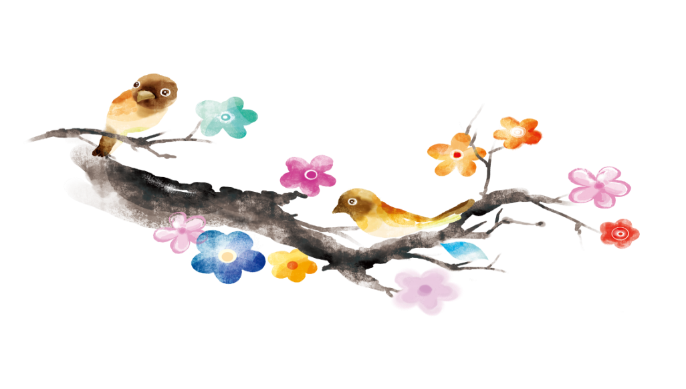
Mùa xuân nho nhỏ
Thanh Hải
II. Đọc hiểu văn bản
Ơi con chim chiền chiện
Hót chi mà vang trời
- Lời gọi: “ơi”, lời hỏi “hót chi”
-> Âm sắc ngọt ngào của người con xứ Huế
-> Tình yêu thiên nhiên, cất lên từ tấm lòng của tác giả
- Câu hỏi tu từ: “Hót chi mà vang trời” gợi ra không gian cao rộng, khoáng đạt, tươi vui, rộn ràng, náo nhiệt
Notes:
Bức tranh không chỉ có “họa” mà còn có “nhạc” bởi tiếng chim chiền chiện cất lên với muôn vàn lời ca tiếng hót, reo mừng:
Ơi con chim chiền chiện
Hót chi mà vang trời
Nhà thơ gọi “ơi”, hỏi “chi” nghe sao mà tha thiết thế! Đó là những âm sắc ngọt ngào của người con xứ Huế. Lời gọi ấy không cất lên từ tiếng nói mà cất lên từ sâu thẳm tình yêu thiên nhiên, cất lên từ tấm lòng của nhà thơ trước mùa xuân tươi đẹp với những âm thanh rộn rã.
Lời gọi ấy mới đầu nhen nhóm ở một góc trái tim, nhưng con người nhà thơ và những cảnh sắc, âm thanh kia như đã hòa vào làm một, cảm xúc từ đó mà òa ra thành lời, thật ngỡ ngàng, thật thích thú.
Cảm xúc của nhà thơ đã trào dâng thực sự qua câu hỏi tu từ: “Hót chi mà vang trời”. Thứ âm thanh không thể thiếu ấy làm sống dậy cả không gian cao rộng, khoáng đạt, làm sống dậy, vực dậy cả một tâm hồn con người đang phải đối mặt với những bóng đen u ám của bệnh tật, của cái chết rình rập. Tiếng chim ấy thật Tươi vui, rộng ràng, náo nhiệt

Slide 14


Mùa xuân nho nhỏ
Thanh Hải
II. Đọc hiểu văn bản
Mọc giữa dòng sông xanh
Một bông hoa tím biếc
Ơi con chim chiền chiện
Hót chi mà vang trời
-> Chỉ bằng vài nét chấm phá mảnh, nhẹ, sự phối sắc tài tình, cách sử dụng từ ngữ độc đáo, nhà thơ đã mang đến cho người đọc bức tranh mùa xuân xứ Huế vô cùng đẹp, nhẹ nhàng, mơ mộng, tràn đầy sức sống và đậm phong vị xứ Huế.
Notes:
Chỉ qua 4 câu đầu, với những hình ảnh bình dị dòng sông êm trôi, bông hoa lững lờ, tiếng chim rộn rã; những màu sắc tươi sáng, hài hòa xanh, tím cộng với tiếng chim hót đầy vui tươi và náo nhiệt… ta thấy hiện lên bức tranh mùa xuân xứ Huế vô cùng cũng đẹp, nhẹ nhàng,mơ mộng, tràn đầy sức sống và đậm phong vị xứ Huế.

Slide 15

Mùa xuân nho nhỏ
Thanh Hải
b. Cảm xúc của thi nhân
Từng giọt long lanh rơi
Tôi đưa tay tôi hứng.
Giọt mưa xuân, giọt sương, giọt nắng xuân…
Em hiểu như thế nào về hình ảnh “giọt long lanh”
- “giọt long lanh”
Trong hai câu thơ trên, nhà thơ đã sử dụng BPNT nào? Tác dụng của nó?
Giọt âm thanh của tiếng chim ngân vang, đọng lại thành từng giọt niềm vui, rơi xuống cõi lòng rộng mở của thi sĩ, thấm vào tâm hồn đang rạo rực tình xuân.
- Ẩn dụ chuyển đổi cảm giác -> vẻ đẹp của mùa xuân được cảm nhận bằng nhiều giác quan: thị giác, thính giác và cả xúc giác
Sự nâng niu, trân trọng của nhà thơ trước vẻ đẹp của thiên nhiên, đất trời lúc vào xuân với cảm xúc say sưa, xốn xang, rạo rực.
- Cử chỉ “Tôi đưa tay tôi hứng”

Slide 16

Khổ thơ mở đầu đã mở ra một bức tranh xứ Huế thật đẹp: có hình ảnh, có màu sắc, âm thanh được họa lên từ những vần thơ có nhạc…Bài thơ được viết vào tháng 11 năm 1980, khi ấy đang là mùa đông giá rét. Như vậy, hình ảnh mùa xuân được miêu tả ở đây là mùa xuân trong tâm tưởng của nhà thơ. Đối mặt với bệnh tật, thậm chí phải đối mặt với cả cái chết, vậy mà nhà thơ vẫn hướng đến mùa xuân tươi trẻ, tràn đầy sức sống, thể hiện một tâm hồn lạc quan yêu đời, một niềm khát khao cuộc sống vô bờ. Đọc những vần thơ của ông, người đọc trân trọng hơn, yêu hơn một tâm hồn nghệ sĩ, một tình yêu quê hương, đất nước đến vô ngần.
Tiểu kết

Slide 17

Mùa xuân nho nhỏ
Thanh Hải
II. Đọc hiểu văn bản
2. Cảm xúc của nhà thơ về mùa xuân của đất nước

Slide 18
PHIẾU HỌC TẬP SỐ 2
1. Những hình ảnh thơ sau tượng trưng cho điều gì?
- Người cầm súng: ………………………………………………………………………..……………..
- Người ra đồng: …………………………………………………………………………………...…….
- Lộc: …………………………………………………………………………..………………………..
- Lộc giắt đầy và trải dài: ……………………………………………………………………………...
2. Biện pháp nghệ thuật nào được nhà thơ sử dụng nhiều trong đoạn 2? Hãy xác định cách ngắt nhịp của các câu thơ và chỉ ra sự lặp lại của các đoạn, nhịp đó trong các câu ở đoạn này.
………………………………………………………………………….……………………………………………………………………………………………………….…………………………………
3. Trong đoạn thơ này, ý nghĩa của các từ sau là gì?
- Tất cả: …………………………………………………………………………………….….……….
- Hối hả: ………………………………………………………………………………………..……….
- Xôn xao: …………………………………………………………………………………………..…..
4. Từ những phân tích, cắt nghĩa trên, hãy phát hiện:
- Nhà thơ muốn thể hiện cảm nhận gì về mùa xuân đất nước?
……………………………………………………………………………………………………..……
- Cảm xúc của nhà thơ ở đây là gì?
………………………………………………………………………………………...…………………

Slide 19
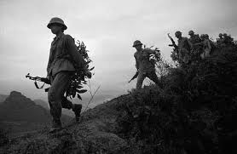
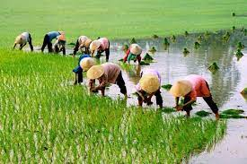
Mùa xuân người cầm súng
Lộc giắt đầy trên lưng
Mùa xuân người ra đồng
Lộc trải dài nương mạ
Tất cả như hối hả
Tất cả như xôn xao.
Notes:
- Khi xưa, trong đêm đen của kiếp sống nô lệ, nhà thơ Tố Hữu – một người con xứ Huế đã từng viết: “Tôi nện gót trên đường phố Huế / Dửng dưng không một cảm tình chi / Không gian sặc sụa mùi ô uế / Như nước dòng Hương mãi cuốn đi”
- Đó là Huế trong quá khứ nô lệ đen tối, lầm than. Thời nay,trong hiện tại, Huế đã đổi khác, đang hối hả nhịp chiến đấu, xây dựng cùng đất nước: “Mùa xuân người cầm súng / Lộc giắt đầy trên lưng / Mùa xuân người ra đồng / Lộc trải dài nương mạ / Tất cả như hối hả / Tất cả như xôn xao…

Slide 20
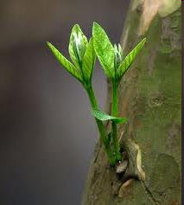
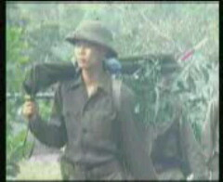
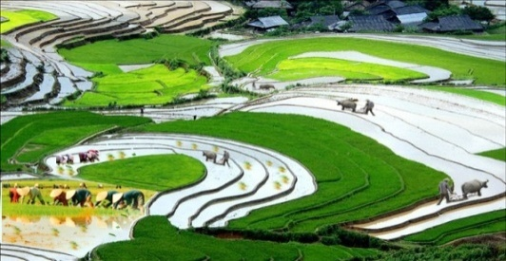
giắt đầy
Lộc
trải dài
Người cầm súng
Người ra đồng
Bảo vệ tổ quốc
Lao động dựng xây đất nước
Sức sống, sức xuân mạnh mẽ, căng tràn trên mọi miền đất nước.
Notes:
Không phải ngẫu nhiên trong khổ thơ lại xuất hiện hình ảnh “người cầm súng” và “người ra đồng”. Họ là những con người cụ thể, những con người làm nên lịch sử với hai nhiệm vụ cơ bản của đất nước ta trong suốt quá trình phát triển lâu dài: chiến đấu và sản xuất, bảo vệ và xây dựng Tổ quốc.
Mùa xuân đến mang đến tiếng gọi của những cố gắng mới và hy vọng mới, mang đến tiếng gọi của đất nước, của quê hương đang trên đà đổi thay, phát triển. Những tiếng gọi lặng lẽ tới từ mùa xuân làm thức dậy con người, làm trái tim con người như bừng lên rạng rỡ trong không khí sôi nổi của đất nước, của muôn cây cỏ đã đi theo người lính vào chiến trường, sát kề vai, đã cùng người lao động hăng say ngoài đồng ruộng.
Mùa xuân không những chắp thêm đôi cánh sức mạnh cho con người mà còn chuẩn bị cho con người những “lộc” non tươi mới, căng tràn nhựa sống:
“Lộc” không chỉ là hình ảnh tả thực mà con mang ý nghĩa ẩn dụ, tượng trưng. “Lộc” là nhành non chồi biếc của cỏ cây trong mùa xuân.
Đối với người chiến sĩ, “lộc giắt đầy trên lưng” là cành lá ngụy trang che mắt quân thù trong cuộc chiến đấu bảo vệ Tổ quốc đầy cam go và ác liệt.
Đối với người nông dân “một nắng hai sương”, “lộc trải dài nương mạ” là những mầm xuân tươi non trải dài trên ruộng đồng bát ngát, báo hiệu một mùa bội thu.
Nhưng đặc biệt hơn cả, “lộc” là sức sống, là tuổi trẻ, sức thanh xuân tươi mới đầy mơ ước, lí tưởng, đầy những hoài bão và khát vọng cống hiến của tuổi trẻ, sôi nổi trong mỗi tâm hồn con người – tâm hồn của người lính dũng cảm, kiên cường nơi lửa đạn bom rơi – tâm hồn của người nông dân cần cù, hăng say tăng gia sản xuất. “Lộc” chính là thành quả hôm nay và niềm tin, hy vọng ngày mai.

Slide 21
Mùa xuân nho nhỏ
Thanh Hải
II. Đọc hiểu văn bản
2. Cảm xúc của nhà thơ về mùa xuân của đất nước
a. Cảm xúc trước vẻ đẹp mùa xuân đất nước
- Mùa xuân đất nước được khắc họa qua hai hình ảnh
+ “người cầm súng”
chiến đấu bảo vệ Tổ quốc
2 nhiệm vụ
cơ bản
+ “người ra đồng”
sản xuất, xây dựng Tổ quốc

Slide 22
Mùa xuân nho nhỏ
Thanh Hải
II. Đọc hiểu văn bản
2. Cảm xúc của nhà thơ về mùa xuân của đất nước
a. Cảm xúc trước vẻ đẹp mùa xuân đất nước
- Hình ảnh “lộc” xuân gắn với người cầm súng và người ra đồng tạo sức gợi cảm và nhiều liên tưởng
+ là những chồi non của mùa xuân
+ là cành lá ngụy trang
+ là những mầm xuân tươi non trải dài trên ruộng đồng
+ nghĩa ẩn dụ: tượng trưng cho sức sống, tuổi trẻ, sức thanh xuân tươi mới đầy mơ ước, lí tưởng, đầy những hoài bão và khát vọng cống hiến sôi nổi trong mỗi tâm hồn con người
+ là thành quả hôm nay và niềm tin, hi vọng ngày mai.

Slide 23

Mùa xuân nho nhỏ
Thanh Hải
2. Cảm xúc của nhà thơ về mùa xuân của đất nước
b. Khái quát về không khí lao động của đất nước:
“Tất cả như hối hả
Tất cả như xôn xao”
- Điệp ngữ “tất cả”
- Từ láy “hối hả”; “xôn xao”
- Nhịp thơ nhanh
-> Nhấn mạnh sức sống, sức xuân mạnh mẽ và khí thế khẩn trương của quê hương đất nước
-> Tạo âm hưởng vui tươi, rộn ràng -> Sự lạc quan, say mê và tin yêu
=> Ý thơ khẳng định một điều: cả đất nước đang hối hả, khẩn trương sản xuất và chiến đấu. Tất cả đều náo nức, rộn ràng trong mùa xuân tươi đẹp của thiên nhiên, của đất nước.
Notes:
Từ những suy nghĩ rất thực về đất nước, nhà thơ khái quát:
Tất cả như hối hả
Tất cả như xôn xao
Điệp ngữ “tất cả”, các từ láy biểu cảm “hối hả”, “xôn xao”, nhịp thơ nhanh => nhà thơ đã khái quát được cả một thời đại của dân tộc.
“Hối hả” diễn tả nhịp điệu khẩn trương, tất bật của những con người Việt Nam trong giai đoạn mới, thời đại mới, trong công cuộc xây dựng xã hội chủ nghĩa. Còn “xôn xao” lại bộc lộ tâm trạng náo nức rộn ràng.
-> Ý thơ khẳng định một điều: không chỉ cá nhân nào vội vã mà cả đất nước đang hối hả, khẩn trương sản xuất và chiến đấu. Tất cả đều náo nức, rộn ràng trong mùa xuân tươi đẹp của thiên nhiên, của đất nước.
-> Thanh Hải đã rất lạc quan, say mê và tin yêu khi viết nên những vần thơ này.

Slide 24
Mùa xuân nho nhỏ
II. Đọc hiểu văn bản
Thanh Hải
2. Cảm xúc của nhà thơ về mùa xuân của đất nước
c. Suy ngẫm về đất nước
- Nghệ thuật nhân hóa: đất nước vất vả và gian lao
-> Đất nước như một người mẹ tần tảo, kiên cường nhẫn nại, hi sinh
- Phép tu từ so sánh được nhà thơ sử dụng vô cùng đặc sắc: “Đất nước như vì sao/Cứ đi lên phía trước” -> Ngợi ca đất nước trường tồn,tráng lệ, đất nước đang hướng về một tương lai tươi sáng
- Điệp ngữ “đất nước” kết hợp nhân hóa “cứ đi lên phía trước”
-> Thể hiện niềm tin mãnh liệt của nhà thơ về tương lai đất nước
Notes:
- Xúc cảm trước vẻ đẹp của thiên nhiên đất nước khi bước vào mùa xuân, nhà thơ Thanh Hải đã có cái nhìn sâu sắc và tự hào về lịch sử bốn nghìn năm dân tộc: ““Đất nước bốn ngàn năm / Vất vả và gian lao / Đất nước như vì sao / Cứ đi lên phía trước”
- Với nghệ thuật nhân hóa, Tổ quốc như một người mẹ tần tảo,vất vả và gian lao suốt 4 ngàn năm. 4 ngàn năm chính bề dày lịch sử dựng nước và giữ nước ta với biết bao gian khổ thăng trầm, làm nổi bật sự trường tồn của đất nước. Nhà thơ Huy Cận cũng đã từng viết: “Sống vững chãi bốn ngàn năm sừng sững /Lưng đeo gươm tay mềm mại bút hoa”.
- Quay trở lại bài “Mùa xuân nho nhỏ”, ta thấy nhà thơ Thanh Hải vừa trân trọng tự hào lại vừa trĩu nặng yêu thương bởi những thăng trầm gian khổ mà dân tộc ta đã phải trải qua. Nhà thơ hiểu, để có được sự trường tồn ấy, giang sơn gấm vóc này đã thấm bao máu, mồ hôi và cả nước mắt của các thế hệ, của những tháng năm đằng đẵng lúc hưng thịnh, lúc thăng trầm. Đây là lẽ sống thủy chung tình nghĩa, uống nước nhớ nguồn.

Slide 25
Mùa xuân nho nhỏ
II. Đọc hiểu văn bản
Thanh Hải
2. Cảm xúc của nhà thơ về mùa xuân của đất nước
c. Suy ngẫm về đất nước
=> Bằng biện pháp tu từ so sánh, nhân hóa, điệp ngữ, ẩn dụ cùng các từ ngữ, hình ảnh giàu giá trị gợi tả, đoạn thơ đã giúp người đọc cảm nhận được những cảm xúc chân thành của nhà thơ trước vẻ đẹp của mùa xuân đất nước. Đó là là niềm tin, niềm vui, niềm tự hào khi đất nước bước vào xuân. Và niềm yêu đời, yêu cuộc sống, tình yêu tha thiết với thiên nhiên, với quê hương đất nước của tác giả
Notes:
- Xúc cảm trước vẻ đẹp của thiên nhiên đất nước khi bước vào mùa xuân, nhà thơ Thanh Hải đã có cái nhìn sâu sắc và tự hào về lịch sử bốn nghìn năm dân tộc: ““Đất nước bốn ngàn năm / Vất vả và gian lao / Đất nước như vì sao / Cứ đi lên phía trước”
- Với nghệ thuật nhân hóa, Tổ quốc như một người mẹ tần tảo,vất vả và gian lao suốt 4 ngàn năm. 4 ngàn năm chính bề dày lịch sử dựng nước và giữ nước ta với biết bao gian khổ thăng trầm, làm nổi bật sự trường tồn của đất nước. Nhà thơ Huy Cận cũng đã từng viết: “Sống vững chãi bốn ngàn năm sừng sững /Lưng đeo gươm tay mềm mại bút hoa”.
- Quay trở lại bài “Mùa xuân nho nhỏ”, ta thấy nhà thơ Thanh Hải vừa trân trọng tự hào lại vừa trĩu nặng yêu thương bởi những thăng trầm gian khổ mà dân tộc ta đã phải trải qua. Nhà thơ hiểu, để có được sự trường tồn ấy, giang sơn gấm vóc này đã thấm bao máu, mồ hôi và cả nước mắt của các thế hệ, của những tháng năm đằng đẵng lúc hưng thịnh, lúc thăng trầm. Đây là lẽ sống thủy chung tình nghĩa, uống nước nhớ nguồn.

Slide 26
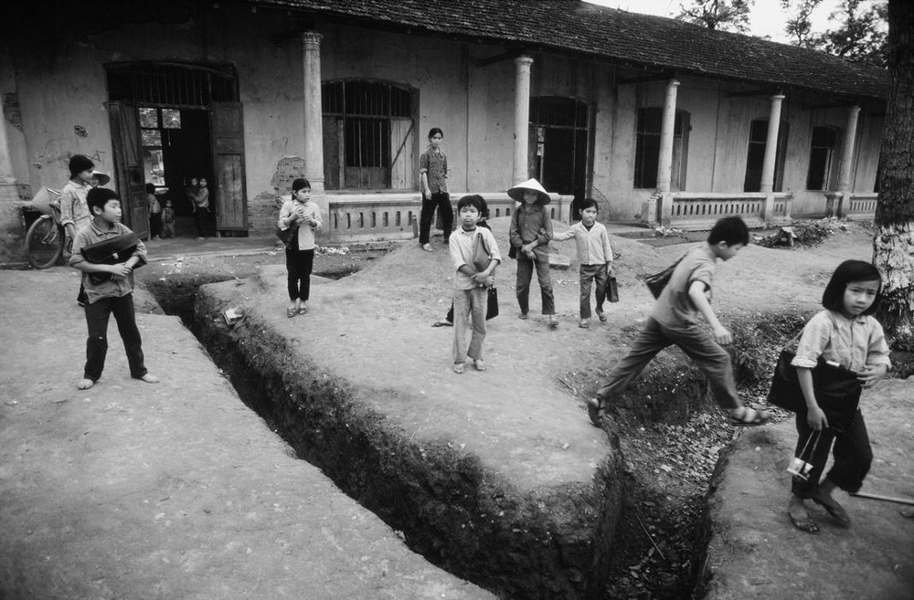
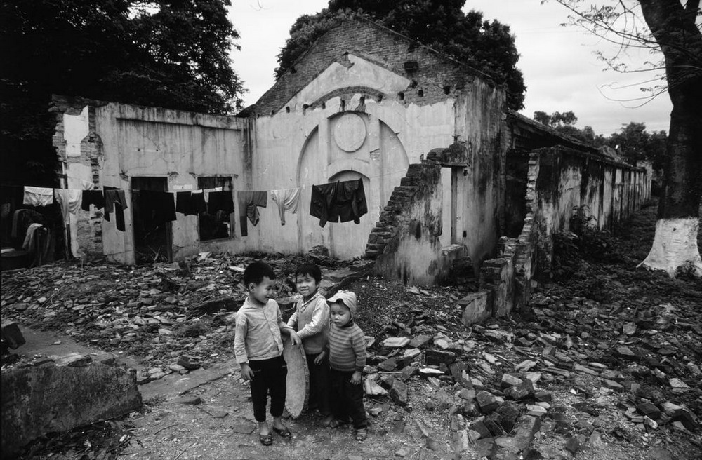
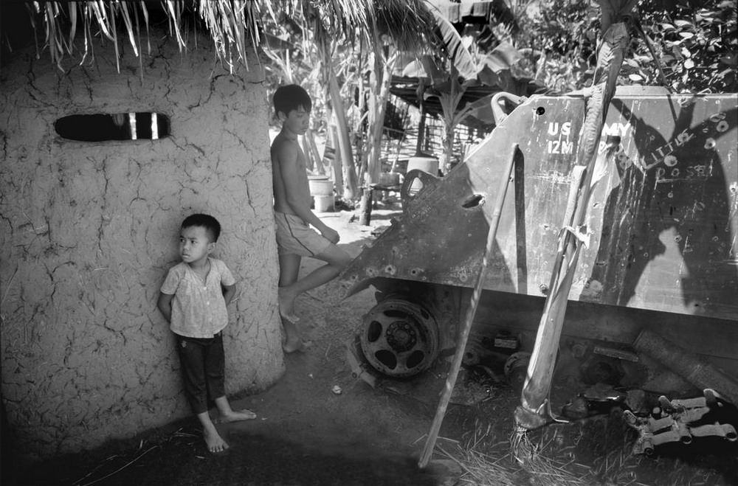
Năm 1980
+ Đất nước ta vừa ra khỏi 2 cuộc chiến tranh biên giới.
+ Nền kinh tế bao cấp còn bộc lộ nhiều hạn chế, yếu kém.
+ Chiến tranh khiến cho cơ sở vật chất bị phá hủy, nền kinh tế kiệt quệ, đời sống nhân dân vô cùng đói khổ.

Slide 27

Mùa xuân nho nhỏ
Thanh Hải
3. Lời ước nguyện chân thành, tha thiết của nhà thơ
Ta làm con chim hót Ta làm một cành hoa Ta nhập vào hòa ca Một nốt trầm xao xuyến | 1. Nhà thơ thể hiện ước nguyện gì qua các hình ảnh: con chim hót, cành hoa, nốt nhạc? ……………………………………………...……………………………
 | 2. Đặc điểm chung trong ước nguyện của nhà thơ qua các hình ảnh này là gì? Có điểm nào tương đồng với ý thơ của hai câu đầu ở đoạn 5? ……………………………………………...……………………………
Một mùa xuân nho nhỏ Lặng lẽ dâng cho đời Dù là tuổi hai mươi Dù là khi tóc bạc. | 3. Sự lặp lại cấu trúc “Ta làm” ; “ Ta nhập” cùng cách nói “Dù là tuổi hai mươi - Dù là khi tóc bạc” cho thấy tình cảm nào của nhà thơ với cuộc đời? ……………………………………………...……………………………
 | 4. Sự thay đổi từ “tôi” sang “ta” thể hiện dụng ý gì của nhà thơ? ……………………………………………...……………………………

Slide 28


Mùa xuân nho nhỏ
Thanh Hải
II. Đọc hiểu văn bản
3. Lời ước nguyện chân thành, tha thiết của nhà thơ
a. Ước nguyện muốn cống hiến cho đời như một lẽ tự nhiên:
- Thanh bằng liên tiếp “ta” - “hoa” - “ca”
Ta làm con chim hót
Ta làm một cành hoa
Ta nhập vào hoà ca
Một nốt trầm xao xuyến.
chim hót
- Điệp từ “ta” + Động từ “làm” - “nhập”
cành hoa
- Hình ảnh biểu tượng ứng với khổ 1
- Chuyển đại từ nhân xưng “tôi” -> “ta”
- Hình ảnh “nốt trầm” và lặp lại số từ “một”
-> Khát vọng khiêm tốn, chân thành với mong ước được sống đẹp có ý nghĩa, được cống hiến cho đất nước, cho cuộc đời của nhà thơ.
Notes:
Từ những cảm xúc về mùa xuân, tác giả đã chuyển mạch thơ một cách tự nhiên sang bày tỏ những suy ngẫm và tâm niệm của mình về lẽ sống, về ý nghĩa giá trị của cuộc đời mỗi con người: “ Ta làm con chim hót / Ta làm một cành hoa / Ta nhập vào hoà ca / Một nốt trầm xao xuyến”.
Để bày tỏ lẽ sống của mình, ngay từ những câu thơ mở đầu đoạn, Thanh Hải đã đem đến cho người đọc cái giai điệu ngọt ngào, êm ái của những thanh bằng liên tiếp “ta”-“hoa”-“ca”.
Điệp từ “ta” được lặp đi lặp lại thể hiện một ước nguyện chân thành, thiết tha.
Động từ “làm” - “nhập” ở vai trò vị ngữ biểu lộ sự hoá thân đến diệu kỳ - hóa thân để sống đẹp, sống có ích.
Nhà thơ đã lựa chọn những hình ảnh đẹp của thiên nhiên, của cuộc sống để bày tỏ ước nguyện: con chim, một cành hoa, một nốt trầm. Còn gì đẹp hơn khi làm một cành hoa đem sắc hương tô điểm cho mùa xuân đất mẹ! Còn gì vui hơn khi được làm con chim nhỏ cất tiếng hót rộn rã làm vui cho đời!
Các hình ảnh bông hoa, tiếng chim đã xuất hiện trong cảm xúc của thi nhân về mùa xuân thiên nhiên tươi đẹp, giờ lại được sử dụng để thể hiện lẽ sống của mình. Một ý nghĩa mới đã mở ra, đó là mong muốn được sống có ích, sống làm đẹp cho đời là lẽ thường tình.
Giữa hai phần của bài thơ có sự chuyển đổi đại từ nhân xưng của chủ thể trữ tình từ “tôi” sang “ta”. Điều này hoàn toàn không phải là ngẫu nhiên mà đã được tác giả sử dụng như một dụng ý nghệ thuật thích hợp với sự chuyển biến của cảm xúc và tư tưởng trong bài thơ.
Chữ “tôi” trong câu “tôi đưa tay tôi hứng” ở khổ thơ đầu vừa biểu hiện một cái tôi cụ thể rất riêng của nhà thơ, vừa thể hiện được sự nâng niu, trân trọng với vẻ đẹp và sự sống của mùa xuân. Nếu thay bằng chữ “ta” thì hoàn toàn không thích hợp với nội dung cảm xúc ấy mà chỉ vẽ ra một tư thế có vẻ phô trương.
Còn trong phần sau, khi bày tỏ điều tâm niệm tha thiết như một khát vọng được dâng hiến những giá trị tinh tuý của đời mình cho cuộc đời chung thì đại từ “Ta” lại tạo được sắc thái trang trọng, thiêng liêng của một lời ước nguyện. Hơn nữa điều tâm nguyện ấy không chỉ là của riêng nhà thơ, cái tôi của tác giả đã nói thay cho nhiều cái tôi khác, nó nhất thiết phải hoá thân thành cái ta. Nhưng “ta” mà không hề chung chung vô tình và vẫn nhận ra được một giọng riêng nhỏ nhẹ khiêm nhường, đằm thắm của cái “Tôi” Thanh Hải: muốn được làm một nốt trầm xao xuyến trong bản hoà ca, đem mùa xuân nho nhỏ đời mình dâng cho đời một cách lặng lẽ chứ không phải phô trương, ồn ào.
Hình ảnh “nốt trầm”và lặp lại số từ “một” tác giả cho thấy ước muốn tha thiết, chân thành của mình. Không ồn ào, cao giọng, nhà thơ chỉ muốn làm “một nốt trầm” nhưng phải là“một nốt trầm xao xuyến” để góp vào bản hoà ca chung. Nghĩa là nhà thơ muốn đem phần nhỏ bé của riêng mình để góp vào công cuộc đổi mới và đi lên của đất nước.
-> Đọc đoạn thơ, ta xúc động trước ước nguyện của nhà thơ xứ Huế và cũng là ước nguyện của nhiều người.

Slide 29
Mùa xuân nho nhỏ
Thanh Hải
II. Đọc hiểu văn bản
3. Lời ước nguyện chân thành, tha thiết của nhà thơ
a. Ước nguyện muốn cống hiến cho đời như một lẽ tự nhiên:
b. Ước muốn cống hiến cho đời một cách khiêm nhường và giản dị
Ngôn từ: Chính xác, tinh tế và gợi cảm.
Ẩn dụ “Mùa xuân nho nhỏ” -> Biểu lộ một cuộc đời đáng yêu, một khát vọng sống cao đẹp.
Cặp từ láy “nho nhỏ”, “lặng lẽ” -> Thái độ chân thành, khiêm nhường, cống hiến cho đất nước, phục vụ nhân dân.
Điệp ngữ “dù là” -> Tiếng lòng tự dặn luôn phải sống có ích cho đời, sống làm đẹp cho đất nước.
Notes:
- Lẽ sống của Thanh Hải còn được thể hiện trong những vần thơ sâu lắng: “Một mùa xuân nhỏ / Lặng lẽ dâng cho đời / Dù là tuổi hai mươi / Dù là khi tóc bạc.”
Cách sử dụng ngôn từ của nhà thơ Thanh Hải rất chính xác, tinh tế và gợi cảm. Làm cành hoa, làm con chim, làm nốt trầm và làm một mùa xuân nho nhỏ để lặng lẽ dâng hiến cho cuộc đời.
“Mùa xuân nho nhỏ” là một ẩn dụ đầy sáng tạo, biểu lộ một cuộc đời đáng yêu, một khát vọng sống cao đẹp. Mỗi người hãy làm một mùa xuân, hãy đem tất cả những gì tốt đẹp, tinh tuý của mình, dẫu có nhỏ bé để góp vào làm đẹp cho mùa xuân đất nước.
Cặp từ láy “nho nhỏ”, “lặng lẽ” cho thấy một thái độ chân thành, khiêm nhường, lấy tình thương làm chuẩn mực cho lẽ sống đẹp, sống để cống hiến đem tài năng phục vụ đất nước, phục vụ nhân dân.
-> Không khoe khoang, cao điệu mà chỉ lặng lẽ âm thầm dâng hiến. Ý thơ thể hiện một ước nguyện, một khát vọng, một mục đích sống. Biết lặng lẽ dâng đời, biết sống vì mọi người cũng là cách sống mà nhà thơ Tố Hữu đã viết:
“Nếu là con chim chiếc lá
Thì con chim phải hót, chiếc lá phải xanh,
Lẽ nào vay mà không trả
Sống là cho, đâu chỉ nhận riêng mình”.
Nhớ khi xưa, Ức Trai tiên sinh đã từng tâm niệm:
“Bui một tấc lòng trung lẫn hiếu
Mài chăng khuyết, nhuộm chăng đen”.
Còn bây giờ, Thanh Hải – nhà thơ xứ Huế trước khi về với thế giới “người hiền” cũng đã ước nguyện: “Lặng lẽ dâng cho đời/Dù là tuổi hai mươi/Dù là khi tóc bạc”. Lời ước nguyện thật thủy chung, son sắt. Sử dụng điệp ngữ “dù là” nhắc lại hai lần như tiếng lòng tự dặn mình đinh ninh: dẫu có ở giai đoạn nào của cuộc đời, tuổi hai mươi tràn đầy sức trẻ, hay khi đã già, bệnh tật thì vẫn phải sống có ích cho đời, sống làm đẹp cho đất nước.
-> Đây là một vấn đề nhân sinh quan nhưng đã được chuyển tải bằng những hình ảnh thơ sáng đẹp, bằng giọng thơ nhẹ nhàng, thủ thỉ, thiết tha. Vì vậy, mà sức lan tỏa của nó thật lớn.
=> Như trên đã nói, bài thơ được viết vào thời gian cuối đời, trước khi nhà thơ đi vào cõi vĩnh hằng, nhưng trong bài thơ không hề gợi chút băn khoăn về bệnh tật, về những suy nghĩ riêng tư cho bản thân. Chỉ “lặng lẽ” mà cháy bỏng một nỗi khát khao được dâng những gì đẹp đẽ nhất của cuộc đời mình cho đất nước. Đây không phải là câu khẩu hiệu của một thanh niên vào đời mà là lời tâm niệm của một con người đã từng trải qua hai cuộc chiến tranh, đã cống hiến trọn vẹn cuộc đời và sự nghiệp của mình cho cách mạng. Điều đó càng làm tăng thêm giá trị tư tưởng của bài thơ.

Slide 30
Mùa xuân nho nhỏ
Thanh Hải
II. Đọc hiểu văn bản
3. Lời ước nguyện chân thành, tha thiết của nhà thơ
a. Ước nguyện muốn cống hiến cho đời như một lẽ tự nhiên:
b. Ước muốn cống hiến cho đời một cách khiêm nhường và giản dị
c. Ước nguyện cống hiến vượt thời gian, cống hiến trọn đời:
- Hoán dụ: “tuổi hai mươi” -> tượng trưng cho năm tháng thanh xuân rực rỡ, tràn trể sức trẻ; “khi tóc bạc” lại khiến ta liên tưởng đến con người lúc tuổi xế chiều.
- Điệp ngữ “dù là” -> Ước nguyện cống hiến bất chấp thời gian, bất chấp tuổi tác, cống hiến trọn đời.
Notes:
- Lẽ sống của Thanh Hải còn được thể hiện trong những vần thơ sâu lắng: “Một mùa xuân nhỏ / Lặng lẽ dâng cho đời / Dù là tuổi hai mươi / Dù là khi tóc bạc.”
Cách sử dụng ngôn từ của nhà thơ Thanh Hải rất chính xác, tinh tế và gợi cảm. Làm cành hoa, làm con chim, làm nốt trầm và làm một mùa xuân nho nhỏ để lặng lẽ dâng hiến cho cuộc đời.
“Mùa xuân nho nhỏ” là một ẩn dụ đầy sáng tạo, biểu lộ một cuộc đời đáng yêu, một khát vọng sống cao đẹp. Mỗi người hãy làm một mùa xuân, hãy đem tất cả những gì tốt đẹp, tinh tuý của mình, dẫu có nhỏ bé để góp vào làm đẹp cho mùa xuân đất nước.
Cặp từ láy “nho nhỏ”, “lặng lẽ” cho thấy một thái độ chân thành, khiêm nhường, lấy tình thương làm chuẩn mực cho lẽ sống đẹp, sống để cống hiến đem tài năng phục vụ đất nước, phục vụ nhân dân.
-> Không khoe khoang, cao điệu mà chỉ lặng lẽ âm thầm dâng hiến. Ý thơ thể hiện một ước nguyện, một khát vọng, một mục đích sống. Biết lặng lẽ dâng đời, biết sống vì mọi người cũng là cách sống mà nhà thơ Tố Hữu đã viết:
“Nếu là con chim chiếc lá
Thì con chim phải hót, chiếc lá phải xanh,
Lẽ nào vay mà không trả
Sống là cho, đâu chỉ nhận riêng mình”.
Nhớ khi xưa, Ức Trai tiên sinh đã từng tâm niệm:
“Bui một tấc lòng trung lẫn hiếu
Mài chăng khuyết, nhuộm chăng đen”.
Còn bây giờ, Thanh Hải – nhà thơ xứ Huế trước khi về với thế giới “người hiền” cũng đã ước nguyện: “Lặng lẽ dâng cho đời/Dù là tuổi hai mươi/Dù là khi tóc bạc”. Lời ước nguyện thật thủy chung, son sắt. Sử dụng điệp ngữ “dù là” nhắc lại hai lần như tiếng lòng tự dặn mình đinh ninh: dẫu có ở giai đoạn nào của cuộc đời, tuổi hai mươi tràn đầy sức trẻ, hay khi đã già, bệnh tật thì vẫn phải sống có ích cho đời, sống làm đẹp cho đất nước.
-> Đây là một vấn đề nhân sinh quan nhưng đã được chuyển tải bằng những hình ảnh thơ sáng đẹp, bằng giọng thơ nhẹ nhàng, thủ thỉ, thiết tha. Vì vậy, mà sức lan tỏa của nó thật lớn.
=> Như trên đã nói, bài thơ được viết vào thời gian cuối đời, trước khi nhà thơ đi vào cõi vĩnh hằng, nhưng trong bài thơ không hề gợi chút băn khoăn về bệnh tật, về những suy nghĩ riêng tư cho bản thân. Chỉ “lặng lẽ” mà cháy bỏng một nỗi khát khao được dâng những gì đẹp đẽ nhất của cuộc đời mình cho đất nước. Đây không phải là câu khẩu hiệu của một thanh niên vào đời mà là lời tâm niệm của một con người đã từng trải qua hai cuộc chiến tranh, đã cống hiến trọn vẹn cuộc đời và sự nghiệp của mình cho cách mạng. Điều đó càng làm tăng thêm giá trị tư tưởng của bài thơ.

Slide 31

Mùa xuân nho nhỏ
Thanh Hải
II. Đọc hiểu văn bản
4. Lời ngợi ca quê hương, đất nước qua điệu dân ca xứ Huế

Slide 32

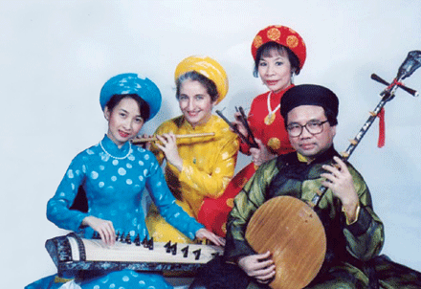
  Mùa xuân ta xin hát
  Câu Nam ai, Nam bình
  Nước non ngàn dặm mình
  Nước non ngàn dặm tình
  Nhịp phách tiền đất Huế...
1. Tình cảm của nhà thơ và hình ảnh quê hương xứ Huế được thể hiện qua các chi tiết nào?
2. Nêu các BPNT được dùng trong khổ thơ cuối và cho biết tác dụng

Slide 33
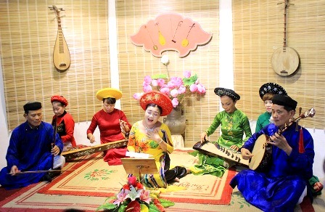

  Mùa xuân – ta xin hát
  Câu Nam ai, Nam bình
  Nước non ngàn dặm mình
  Nước non ngàn dặm tình
  Nhịp phách tiền đất Huế …
Nam ai
- Ta xin hát
Nam bình
- Nghệ thuật: Lặp cấu trúc, vần bằng (bình, mình, tình…)
-> Tình cảm thiết tha, trìu mến
Notes:
Bài thơ kết thúc bằng sự trở về với những cảm xúc thiết tha, tự hào về quê hương, đất nước qua điệu dân ca xứ Huế: “Mùa xuân – ta xin hát / Câu Nam ai, Nam bình / Nước non ngàn dặm mình / Nước non ngàn dặm tình / Nhịp phách tiền đất Huế.”
Bài thơ khép lại trong âm điệu khúc Nam ai, Nam bình xứ Huế. Với nghệ thuật lặp cấu trúc và sử dụng các vần bằng “bình” – “mình” – “tình”, ta thấy đoạn thơ kết thúc như một khúc hát ca ngợi mùa xuân, để lại dư vị sâu lắng. Nhà thơ muốn hát lên điệu Nam ai, Nam bình, điệu dân ca tha thiết xứ Huế để đón mừng mùa xuân. Câu ca nghe như một lời từ biệt để hoà vào vĩnh viễn. Nhưng đây không phải là lời ca buồn thuở trước, “nhịp phách tiền đất Huế” nghe giòn giã, vang xa. - “Nước non ngàn dặm mình. Nước non ngàn dặm tình” còn ngân nga mãi mãi. Phải yêu đời lắm, phải lạc quan lắm mới có thể hát lên trong hoàn cảnh nhà thơ lúc đó - đang ốm nặng và sắp qua đời. Điều đó làm ta càng yêu quý tiếng hát và tấm lòng nhà thơ.
Như vậy, xuyên suốt bài thơ không chỉ là hình tượng mùa xuân. Từ tiếng chim chiền chiện tượng trưng cho khúc hát của đất trời đến làm một nốt nhạc trầm nhập vào bản hoà ca đất nước, và đến đây là khúc hát tạo ấn tượng một bài ca không dứt. Một bài ca yêu cuộc sống. Bài thơ được nhạc sĩ Trần Hoàn phổ nhạc thành bài hát và trở thành một khúc ca xuân quen thuộc, xúc động, còn mãi với đời.

Slide 34
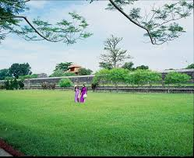
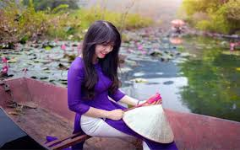
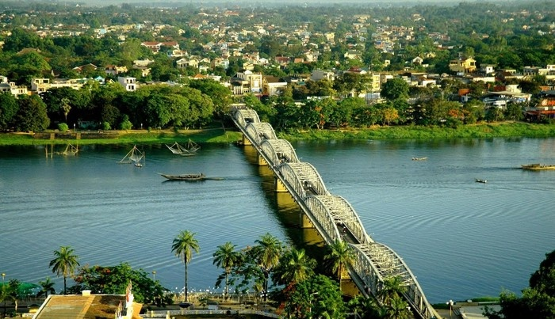
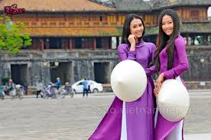
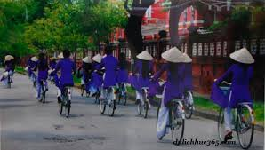
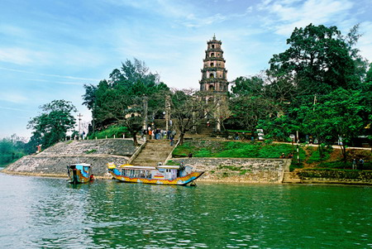
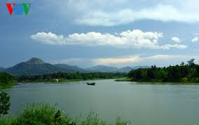
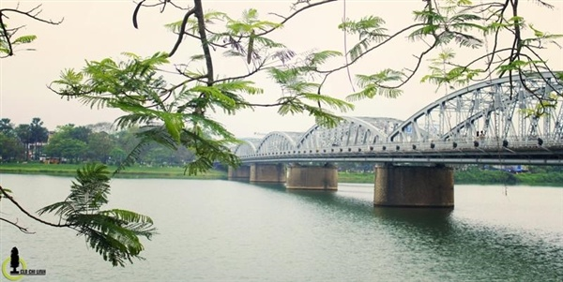
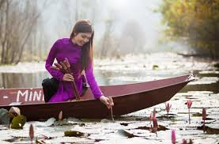
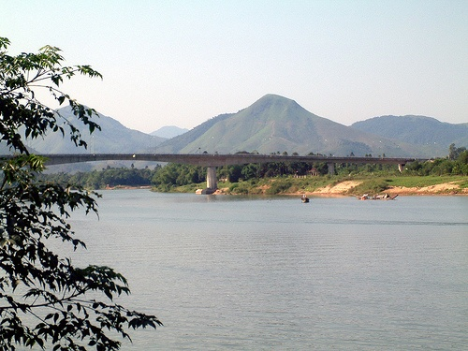
Xứ Huế là 1 dải đất miền Trung không chỉ nổi tiếng là nơi tập trung nhiều đền đài lăng tẩm của các vua triều Nguyễn mà còn là vùng đất có thiên nhiên tươi đẹp thơ mộng; con người Huế hiền hòa, tâm hồn mộc mạc và rất đằm thắm.
1. T¸c gi¶
(1930 -1980)

Slide 35
III. Tổng kết

Slide 36
Bài thơ “Mùa xuân nho nhỏ” tái hiện bức tranh mùa xuân của thiên nhiên, mùa xuân đất nước vô cùng tươi đẹp, tràn đầy sức sống..
Nội dung
Bài thơ là tiếng lòng tha thiết yêu mến và gắn bó với đất nước, với cuộc đời; thể hiện ước nguyện chân thành của nhà thơ được cống hiến cho đất nước; góp một “mùa xuân nho nhỏ” của mình vào mùa xuân lớn của dân tộc.

Slide 37
Thể thơ 5 chữ gần với điệu dân ca, âm hưởng trong sáng, nhẹ nhàng, tha thiết
Hình ảnh tự nhiên, giản dị, những hình ảnh giàu ý nghĩa biểu tượng
Nghệ thuật
Cấu tứ bài thơ chặt chẽ, chủ yếu dựa trên sự phát triển của hình tượng mùa xuân: mùa xuân đất trời - đất nước - con người.
Giọng điệu bài thơ phù hợp với cảm xúc của tác giả
Notes:
- Thể thơ 5 chữ gần với điệu dân ca, âm hưởng trong sáng, nhẹ nhàng, tha thiết, điệu thơ như điệu của tâm hồn, cách gieo vần liền tạo sự liền mạch của dòng cảm xúc.
- Hình ảnh tự nhiên, giản dị, những hình ảnh giàu ý nghĩa biểu tượng, đặc biệt một số hình ảnh cành hoa, con chim, mùa xuân được lặp đi lặp lại và nâng cao, gây ấn tượng đậm đà.
- Cấu tứ bài thơ chặt chẽ, chủ yếu dựa trên sự phát triển của hình tượng mùa xuân: từ mùa xuân đất trời - > đất nước - > con người.
- Giọng điệu bài thơ phù hợp với cảm xúc của tác giả: Ở đoạn đầu vui, say sưa với vẻ đẹp của mùa xuân thiên nhiên, rồi phấn chấn, hối hả trước khí thế lao động của đất nước. Và cuối cùng là trầm lắng, hơi trang nghiêm mà thiết tha bộc bạch, tâm niệm.

Slide 38
Tình huống: Bài thơ có nhan đề là “Mùa xuân nho nhỏ” nhưng có bạn cho rằng có thể đổi tên bài thành: Mùa xuân/ Mùa xuân xứ Huế/ Mùa xuân xanh/ Khúc ca xuân…. Theo em, đổi như vậy có được không? Vì sao?

Slide 39
Tranh luận
Vì sao mỗi người cần có trách nhiệm đóng góp và tinh thần dâng hiến cho cuộc đời.
Nhập vào bản “hòa ca” chung của cộng đồng, phải chăng ta sẽ mất cái cá tính, không còn được là chính mình?
Ý kiến 1
Ý kiến 2
Ý kiến 3
Ý kiến 4

Slide 40
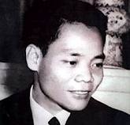
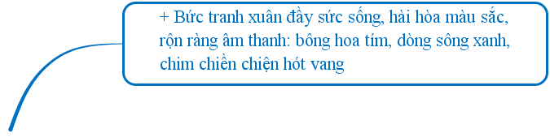
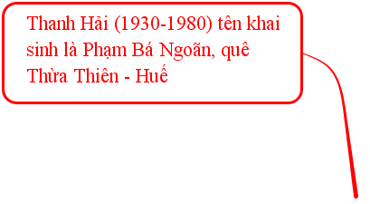
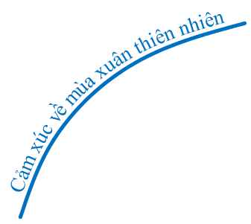
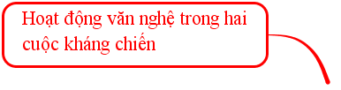



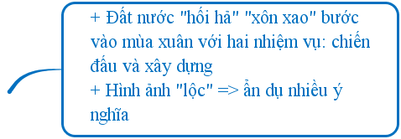
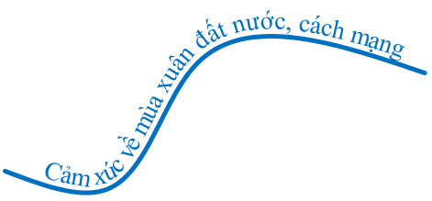

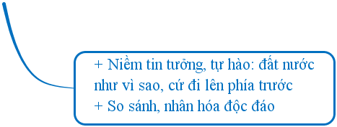
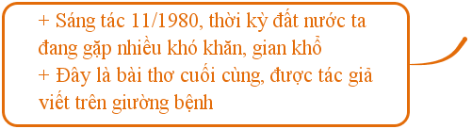





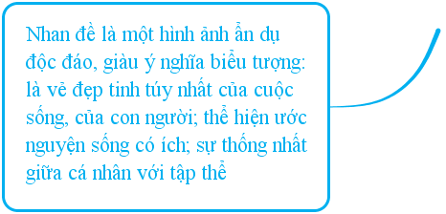



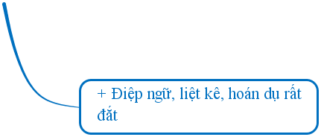
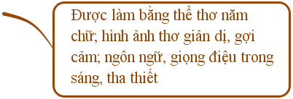
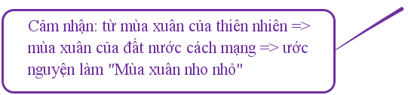

Slide 41
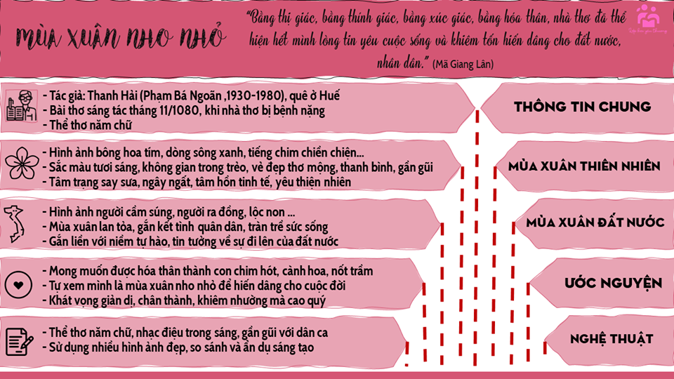

Slide 42




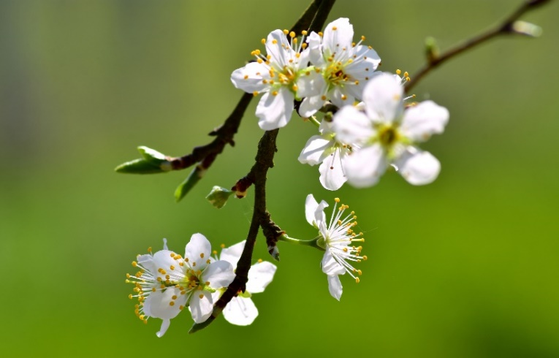
Mùa xuân thiên nhiên
Hai nhiệm vụ: chiến đấu và xây dựng hậu phương.
Hình ảnh “lộc”.
“Mùa xuân người cầm sung”: người chiến sĩ ra trận, mang theo sức sống của dân tộc.
“Mùa xuân người ra đồng”: người lao động ươm mầm cho sự sống.
Ước nguyện nhà thơ
MÙA XUÂN NHO NHỎ
-THANH HẢI-
Đảo ngữ “mọc”
nét đẹp duyên dáng
sức sống mùa xuân.
Bức tranh thiên nhiên
không gian cao rộng, khoáng đạt
màu sắc tươi thắm.
âm thanh vang vọng, rộn rã, tươi vui.
Cảm xúc tác giả
cái nhìn trìu mến với cảnh vật “ơi, hót chi mà”
động tác trữ tình (hiểu theo 2 cách)
Đại từ “tôi” điệp 2 lần + động từ “hứng”
Nâng niu, trân trọng.
Tận hưởng, chiếm lĩnh, giao hòa với mùa xuân.
→Say sưa, ngây ngất của nhà thơ.
Hoàn cảnh sang tác.
Bức tranh mùa xuân sinh động, náo nức, rộn rang, căng tràn sức sống của thiên nhiên, đất trời.
Đổi đại từ nhân xưng “tôi” sang “ta”:
Tôi số ít, chủ thể trữ tình.
Ta số ít, nhiều vừa nói cái chung, riêng.
Điệp từ “ta làm” khát vọng của nhiều người.
Quyết tâm hòa nhập cộng đồng.
Điều tâm niệm trong hình ảnh tự nhiên, giản dị: con chim, cành hoa, nốt trầm.
Hình ảnh “mùa xuân nho nhỏ” lặp lại đề tựa.
Đảo ngữ “lặng lẽ”
Hoán dụ “ tuổi hai mươi, khi tóc bạc” + điệp cấu trúc “dùa là”.
Hoàn cảnh bài thơ.
Thanh Hải (Phạm Bá Ngoãn), quê ở Huế.
Thơ ông nhẹ nhàng, trong sáng, giàu chất suy tư.
Hcst: 11/ 1980, bị bệnh nặng.
Thơ năm chữ.
Mạch cảm xúc: mùa xuân thiên nhiên → nhà thơ bày tỏ cảm xúc mùa xuân đất nước và khát vọng cống hiến của con người.
Mùa xuân đất nước
Cảm nhận mùa xuân đất nước qua “hối hả”, “xôn xao”.
→Tâm trạng tác giả, reo vui trước tinh thần lao động khẩn trương của con người.
Tin tưởng, tự hào về tương lai của đất nước:
Cụm từ “bốn ngàn năm” →khái quát chiều dài lịch sử.
Nhân hóa “vất vả, gian lao” →thăng trầm, lịch sử.
So sánh “như vì sao” →niềm tin tương lai tươi sang.
Phụ từ “cứ” + động từ “đi lên” →lạc quan, hiên ngang tiến bước.

Slide 43
Hướng dẫn tự học
Học thuộc bài thơ
Từ những hiểu biết của mình và những hiểu biết về nhà thơ và bài thơ, em hãy viết một bài văn về lẽ sống đẹp.
Tìm nghe bài hát Tự nguyện (Trương Quốc Khánh) và Khát vọng (Phạm Minh Tuấn) và tìm điểm chung về nội dung của hai bài hát với bài thơ vừa học.
Soạn bài “Viếng lăng Bác”

Slide 44
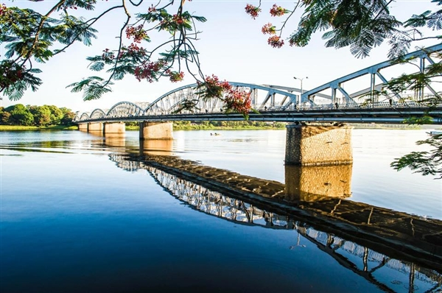

Slide 45
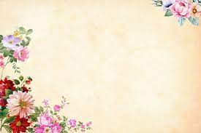

Slide 46


Slide 47


Slide 48


Notes:
Bức tranh thiên nhiên mùa xuân trong “Mùa xuân nho nhỏ” của Thanh Hải được vẽ bằng những hình ảnh, màu sắc, âm thanh hài hòa, sống động, tràn đầy sức sống: “ Mọc giữa dòng sông xanh/ Một bông hoa tím biếc/ Ơi con chim chiền chiện/ Hót chi mà vang trời/ Từng giọt long lanh rơi/ Tôi đưa tay tôi hứng.”

Slide 49
Notes:
Ngay hai câu mở đầu ta đã bắt gặp một cách viết khác lạ.
Nhà thơ không viết như bình thường: “Một bông hoa tím biếc mọc giữa dòng sông xanh” mà đảo lại “Mọc giữa dòng sông xanh/Một bông hoa tím biếc”.
Động từ “mọc” được đảo lên đầu câu thơ là một dụng ý nghệ thuật của tác giả => nhằm khắc sâu ấn tượng về sức sống trỗi dậy và vươn lên của mùa xuân. Tưởng như bông hoa tím biếc kia đang từ từ mọc lên, vươn lên, xòe nở trên mặt nước xanh của dòng sông xuân.
Không gian mùa xuân rộng mở tươi tắn với hình ảnh một dòng sông trong xanh chảy hiền hoà.
Cái màu xanh ấy phản ánh được màu xanh của bầu trời, của cây cối hai bên bờ, cái màu xanh quen thuộc mà ta có thể gặp ở bất kì một con sông nào ở dải đất miền Trung.
Nổi bật trên nền xanh lơ của dòng sông là hình ảnh “một bông hoa tím biếc”, một hình ảnh thân thuộc của cánh lục bình hay bông súng,bông trang mà ta thường gặp ở các ao hồ sông nước của làng quê: “ Con sông nhỏ tuổi thơ ta tắm Vẫn còn đây nước chẳng đổi dòng Hoa lục bình tím cả bờ sông…” (Lê Anh Xuân)
Màu tím biếc ấy không lẫn vào đâu được với sắc màu tím Huế thân thương- vốn là nét đặc trưng của những cô gái đất kinh kỳ với sông Hương núi Ngự.
-> Màu xanh của nước hài hoà với màu tím biếc của bông hoa tạo nên một nét chấm phá nhẹ nhàng mà sống động, đem lại một vẻ đẹp tự nhiên, hài hòa, một màu sắc đặc trưng của xứ Huế.

Slide 50

Notes:
- Thiên nhiên, nhất là mùa xuân vốn hào phóng, sẵn sàng trao tặng con người mọi vẻ đẹp nếu con người biết mở rộng tấm lòng. Thanh Hải đã thực sự đón nhận mùa xuân với tất cả sự tài hoa của ngòi bút, sự thăng hoa của tâm hồn. Nhà thơ lặng ngắm, lặng nghe bằng cả trái tim xao động, bằng trí tưởng tượng, liên tưởng độc đáo: “ Từng giọt long lanh rơi / Tôi đưa tay tôi hứng.”
Trong hai câu thơ: “Từng giọt long lanh rơi. Tôi đưa tay tôi hứng”, có người hiểu “giọt long lanh” là giọt mưa xuân, có người lại cho là giọt âm thanh tiếng chim ở câu thơ trước đó?
Hiểu từ “giọt” trong hai câu thơ trên là giọt mưa (hay giọt sương) cũng có chỗ hợp lý. Mưa xuân cũng là một nét quen thuộc của khung cảnh mùa xuân và dễ gợi cảm xúc xôn xao trong lòng người. Nguyễn Bính viết “Bữa ấy mưa xuân phơi phới bay” (Mưa xuân), vì mưa xuân thường nhẹ và ấm không giá lạnh như trong tiết đông. Nhưng cũng có chỗ chưa thật hợp lý, vì mưa xuân thường là mưa bụi, mưa nhỏ, khó có thể tạo thành từng giọt long lanh rơi.
Cách hiểu “giọt” là giọt âm thanh tiếng chim chiền chiện hợp lý hơn, liền mạch với câu thơ trước. Và nếu hiểu như vậy thì câu thơ không dừng lại ở tả thực mà là biểu hiện một sự chuyển đổi cảm giác: Tiếng hót lảnh lót, vang vọng, trong trẻo của con chim chiền chiện được cảm nhận như một dòng âm thanh tuôn chảy và trong ánh sáng tươi rạng rỡ của trời xuân, giọt âm thanh cũng long lanh và nhà thơ nâng niu, trân trọng đưa tay đón lấy từng giọt. Tiếng chim từ chỗ là âm thanh, chuyển thành từng giọt, từng giọt ấy lại long lanh ánh sáng và màu sắc, có thể cảm nhận bằng xúc giác. Phép ẩn dụ chuyển đổi cảm giác được vận dụng một cách tài hoa, tinh tế qua trí tưởng tượng của nhà thơ. Cách hiểu này diễn tả niềm say sưa, ngây ngất của nhà thơ trước vẻ đẹp của thiên nhiên, trời đất lúc vào xuân. Ở đây, Thanh Hải đã cảm nhận vẻ đẹp của mùa xuân bằng nhiều giác quan: thị giác, thính giác và cả xúc giác. (Tuy nhiên cách hiểu này lại không quen thuộc với bút pháp vốn bình dị của thơ Thanh Hải).
Cử chỉ “Tôi đưa tay tôi hứng” thể hiện sự nâng niu, trân trọng của nhà thơ trước vẻ đẹp của thiên nhiên, đất trời lúc vào xuân với cảm xúc say sưa, xốn xang, rạo rực. Nhà thơ như muốn ôm trọn vào lòng tất cả sức sống của mùa xuân, của cuộc đời.

